Slide 1
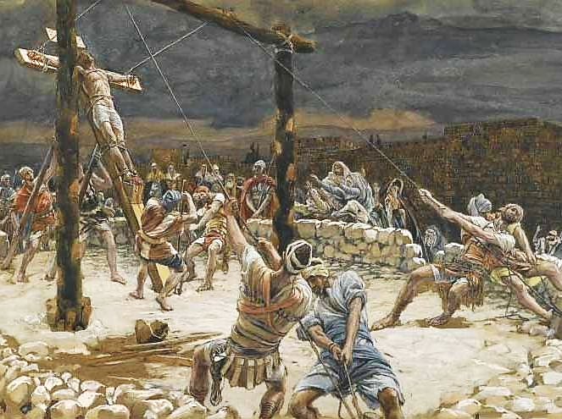


1er Trimestre/Tema 3: Cristo es el centro
“El centro de mis creencias”
17 de febrero de 2013
(Colosenses 2:8-23)
Iglesia Bíblica Bautista de Aguadilla
Estudios Bíblicos Lifeway ®

Slide 2


Slide 3

Tema General
Hoy día no podemos asumir que las personas que asisten a nuestras iglesias comprenden y creen las verdades cristianas esenciales.

Slide 4
Bosquejo de Estudio
Escoja la plenitud en lugar del vacío (Colosenses 2:8-15)
Escoja la solidez en lugar de las sombras (Colosenses 2:16-19)
Escoja la relación en lugar de las reglas (Colosenses 2:20-23)

Slide 5

Texto Clave
“Porque se levantarán falsos Cristos, y falsos profetas, y harán grandes señales y prodigios, de tal manera que engañarán, si fuere posible, aun a los escogidos." (Mateo 24.24, RVR60)

Slide 6

Escoja la plenitud en lugar del vacío (Colosenses 2:8-15)

Slide 7
Escoja la plenitud en lugar del vacío (Colosenses 2:8-15)
"Mirad que nadie os engañe por medio de filosofías y huecas sutilezas, según las tradiciones de los hombres, conforme a los rudimentos del mundo, y no según Cristo. Porque en él habita corporalmente toda la plenitud de la Deidad, y vosotros estáis completos en él, que es la cabeza de todo principado y potestad..."

Slide 8
Escoja la plenitud en lugar del vacío (Colosenses 2:8-15)
"...En él también fuisteis circuncidados con circuncisión no hecha a mano, al echar de vosotros el cuerpo pecaminoso carnal, en la circuncisión de Cristo; sepultados con él en el bautismo, en el cual fuisteis también resucitados con él, mediante la fe en el poder de Dios que le levantó de los muertos..."

Slide 9
Escoja la plenitud en lugar del vacío (Colosenses 2:8-15)
"...Y a vosotros, estando muertos en pecados y en la incircuncisión de vuestra carne, os dio vida juntamente con él, perdonándoos todos los pecados, anulando el acta de los decretos que había contra nosotros, que nos era contraria, quitándola de en medio y clavándola en la cruz..."

Slide 10
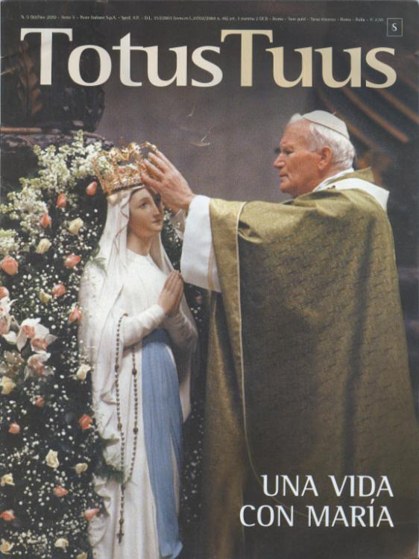
¡Que no te engañen!
Verdad bíblica:
  "y exclamó a gran voz, y dijo: Bendita tú entre las mujeres, y bendito el fruto de tu vientre." (Lucas 1.42)
Verdad desvirtuada:

Slide 11
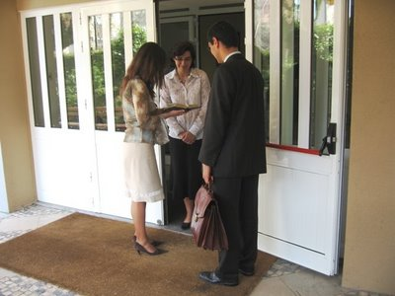
¡Que no te engañen!
Verdad bíblica:
“ha dado a su Hijo unigénito, para que todo aquel que en él cree, no se pierda, mas tenga vida eterna.” (Juan 3.16b)
Verdad desvirtuada:
"y nadie podía aprender el cántico sino aquellos ciento cuarenta y cuatro mil que fueron redimidos de entre los de la tierra." (Ap.14.3b)

Slide 12
Escoja la plenitud en lugar del vacío (Colosenses 2:8-15)
"...y despojando a los principados y a las potestades, los exhibió públicamente, triunfando sobre ellos en la cruz."

Slide 13
Escoja la plenitud en lugar del vacío (Colosenses 2:8-15)
¿Cuáles son algunos ejemplos contemporáneos de “filosofías y huecas sutilezas” que atentan contra nuestra fe?
13

Slide 14
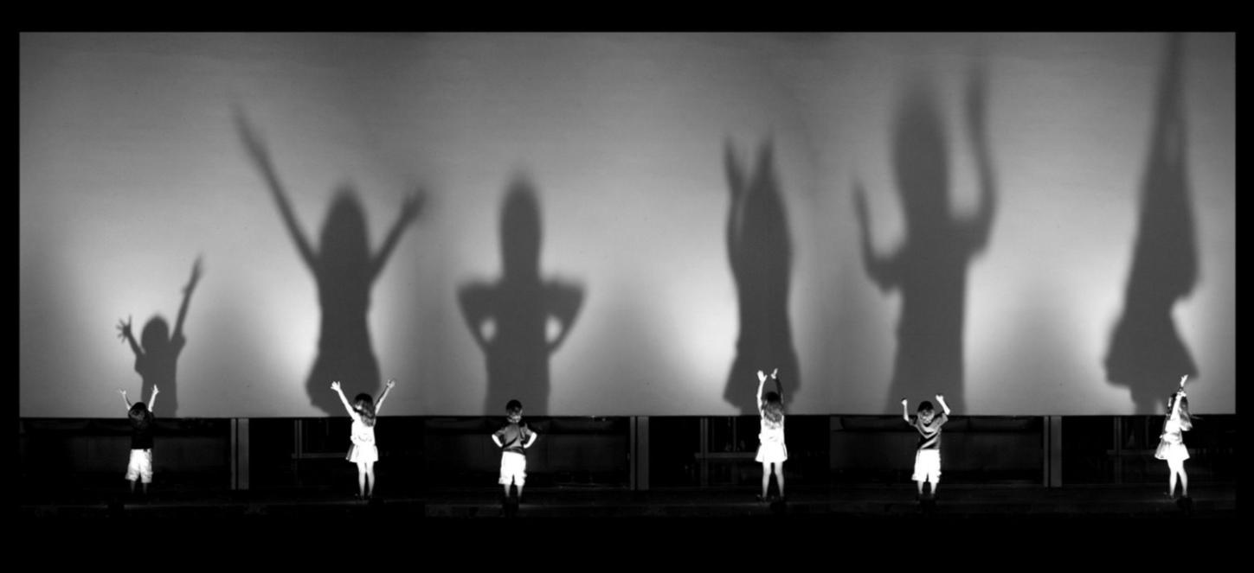
Solidez en lugar de sombras (Colosenses 2:16-19)

Slide 15
Solidez en lugar de sombras (Colosenses 2:16-19)
"Por tanto, nadie os juzgue en comida o en bebida, o en cuanto a días de fiesta, luna nueva o días de reposo, todo lo cual es sombra de lo que ha de venir; pero el cuerpo es de Cristo. Nadie os prive de vuestro premio, afectando humildad y culto a los ángeles, entremetiéndose en lo que no ha visto, vanamente hinchado por su propia mente carnal..."

Slide 16
Solidez en lugar de sombras (Colosenses 2:16-19)
"...y no asiéndose de la Cabeza, en virtud de quien todo el cuerpo, nutriéndose y uniéndose por las coyunturas y ligamentos, crece con el crecimiento que da Dios."

Slide 17
Solidez en lugar de sombras (Colosenses 2:16-19)
¿Cómo estar relacionados con la iglesia, ayuda a protegernos de las falsas enseñanzas?

Slide 18

Relación en lugar de las reglas (Colosenses 2:20-23)

Slide 19
Relación en lugar de las reglas (Colosenses 2:20-23)
"Pues si habéis muerto con Cristo en cuanto a los rudimentos del mundo, ¿por qué, como si vivieseis en el mundo, os sometéis a preceptos tales como: No manejes, ni gustes, ni aun toques (en conformidad a mandamientos y doctrinas de hombres), cosas que todas se destruyen con el uso?..."

Slide 20
Relación en lugar de las reglas (Colosenses 2:20-23)
"...Tales cosas tienen a la verdad cierta reputación de sabiduría en culto voluntario, en humildad y en duro trato del cuerpo; pero no tienen valor alguno contra los apetitos de la carne."

Slide 21
Relación en lugar de las reglas (Colosenses 2:20-23)
¿Cómo podemos asegurarnos de que las reglas nos ayuden y nos guíen en lugar de esclavizarnos?

Slide 22

Aplicación a la Vida
Conocer cabalmente las Escrituras nos ayuda a no caer en enseñanzas engañosas.
La plenitud espiritual solo se halla en Cristo; tenemos todo lo que necesitamos y estamos completos en Él.
Una creciente relación personal con Cristo nos hace crecer espiritualmente, y no las reglas humanas arbitrarias.

Slide 23
Recursos
  Douglas, J.D. Nuevo Diccionario Bíblico : Primera Edición. Miami: Sociedades Bı́blicas Unidas, 2000.
  Fernández, Óscar J. et al. Eds. Estudios Bíblicos Lifeway para Adultos. Vol. 12, Núm. 2. Nashville, TN: Lifeway Church Resources, 2012. 119-128.
  Lockward, Alfonso. Nuevo Diccionario De La Biblia. Miami: Editorial Unilit, 2003.
  Porter, Rafael. Estudios Bı́blicos ELA: ¿Qué Más Quieres? (Colosenses). Puebla, México: Ediciones Las Américas, A. C., 1990.
Reina Valera Revisada (1960). Miami: Sociedades Bíblicas Unidas, 1998.
Vine, W.E. Vine Diccionario Expositivo De Palabras Del Antiguo Y Del Nuevo Testamento Exhaustivo, electronic ed. Nashville: Editorial Caribe, 2000, c1999.
http://www.dsmedia.org/resources/illustrations/sweet-publishing/ (imágenes bíblicas).

Slide 24
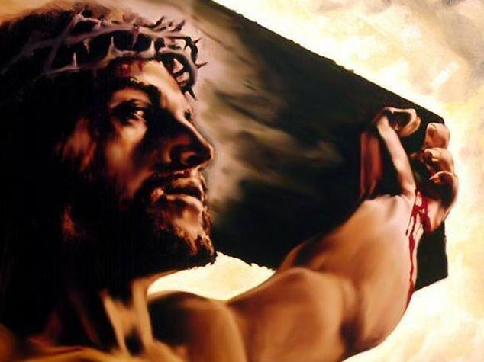
Próximo Estudio Dominical
1er Trimestre/Tema 3: Cristo es el centro
“El centro de mi vida”
24 de febrero de 2013
Leer y meditar en:
(Colosenses 3:5-4:6)

Slide 25


